Slide 1
Проект Aiogram Bot
Выполнила:
Лянгер Ирина

Slide 2
Цель проекта создать Aiogram Bot, который будет выполнять разные команды

Slide 3
Описание CherryGuru_bot помогает весело провести время, даёт возможность не забыть о главном. Он обладает развлекательными функциями, напоминалкой и даёт прогноз погоды.

Slide 4
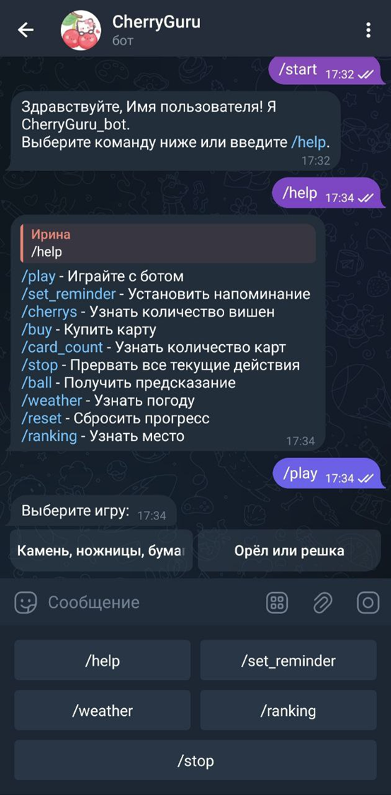
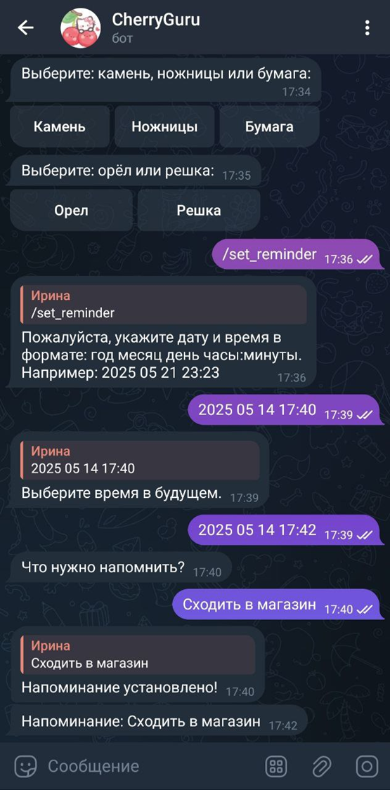

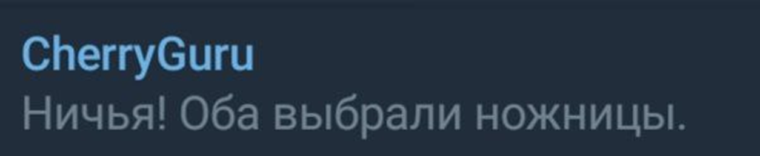
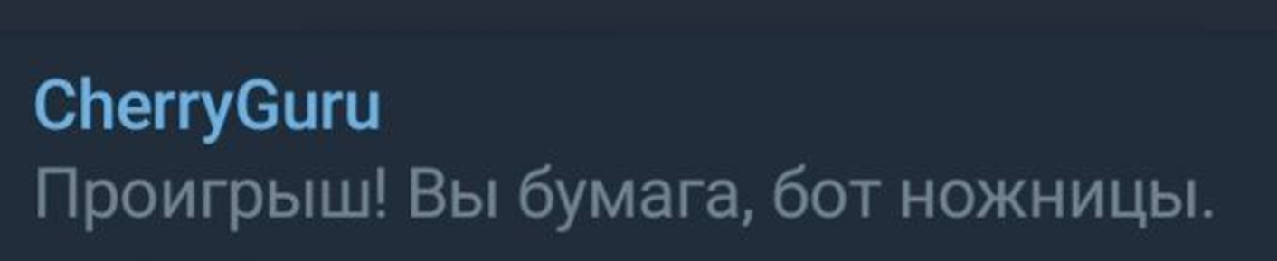
Бот приветствует пользователя по имени
При нажатии на команду /help пользователь получает информацию о командах бота
Играя в игры, пользователь должен зарабатывать вишни
По этой команде можно выбрать игру
Для удобства пользователей есть клавиатура с нужными командами

Slide 5
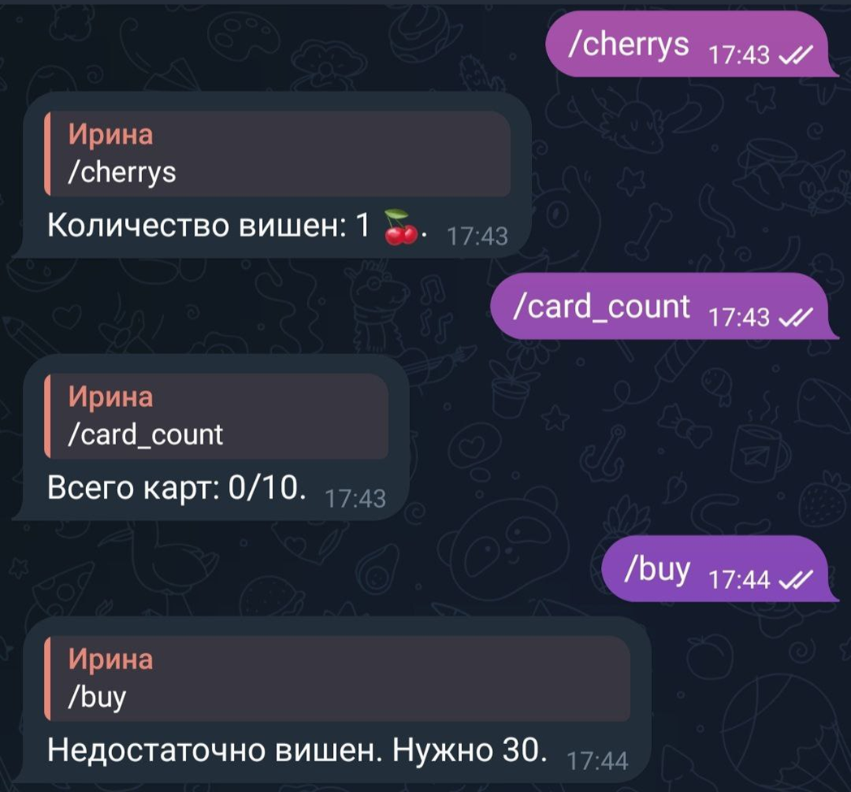
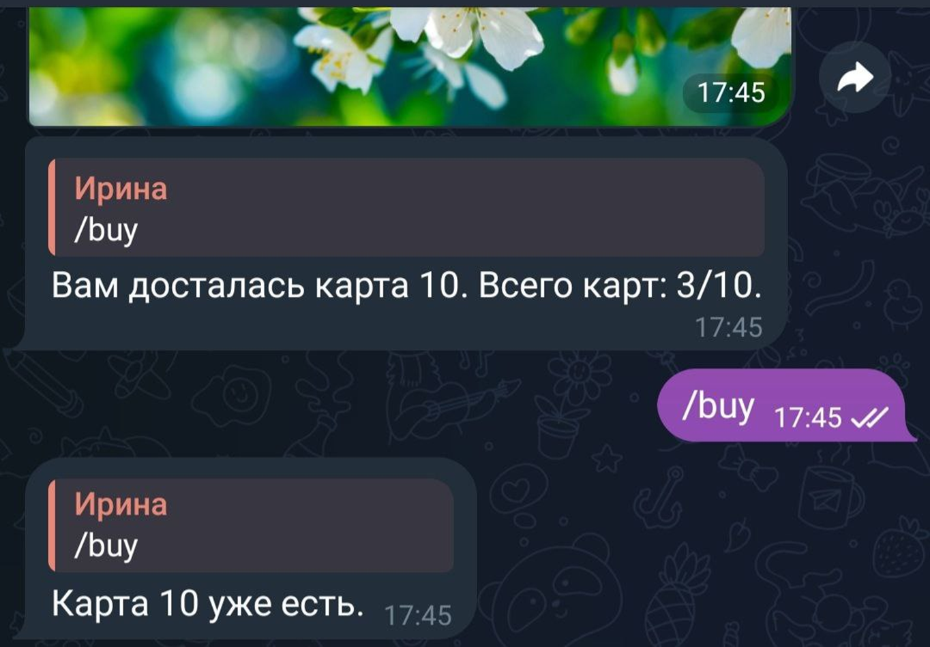
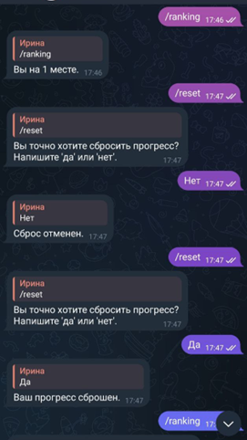
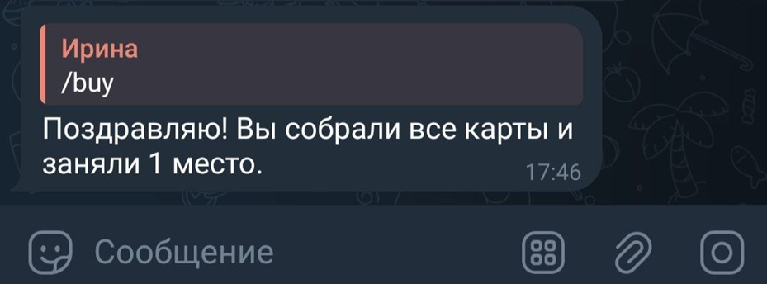
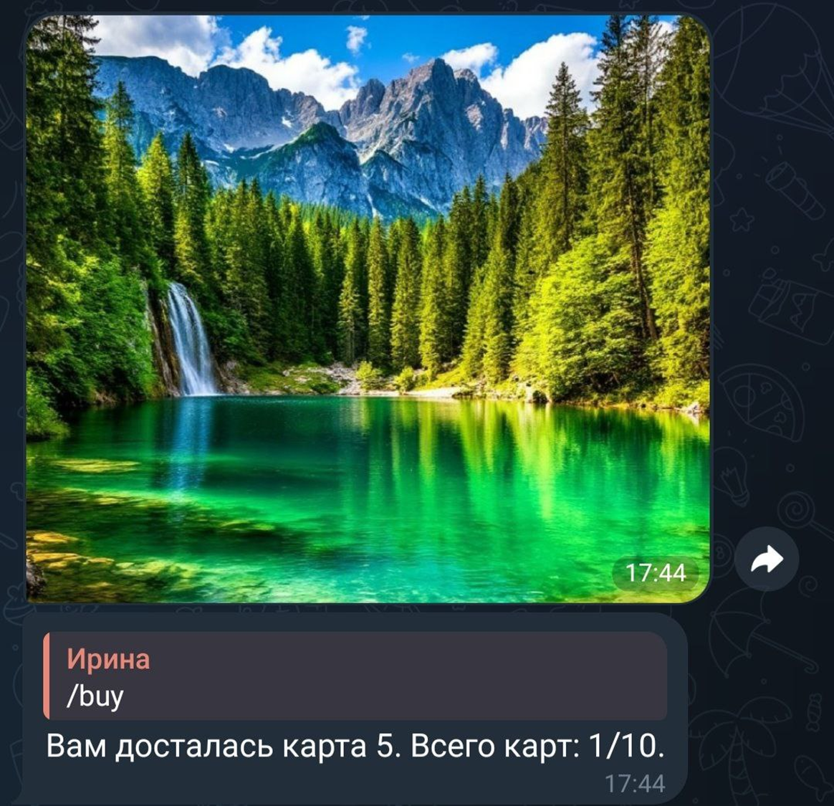
Пользователь должен собирать вишни, играя в игры, и покупать на них карты. Карты выпадают рандомно. При сборе 10 карт пользователь может узнать, какое место он занял и, при желании, может сбросить прогресс

Slide 6





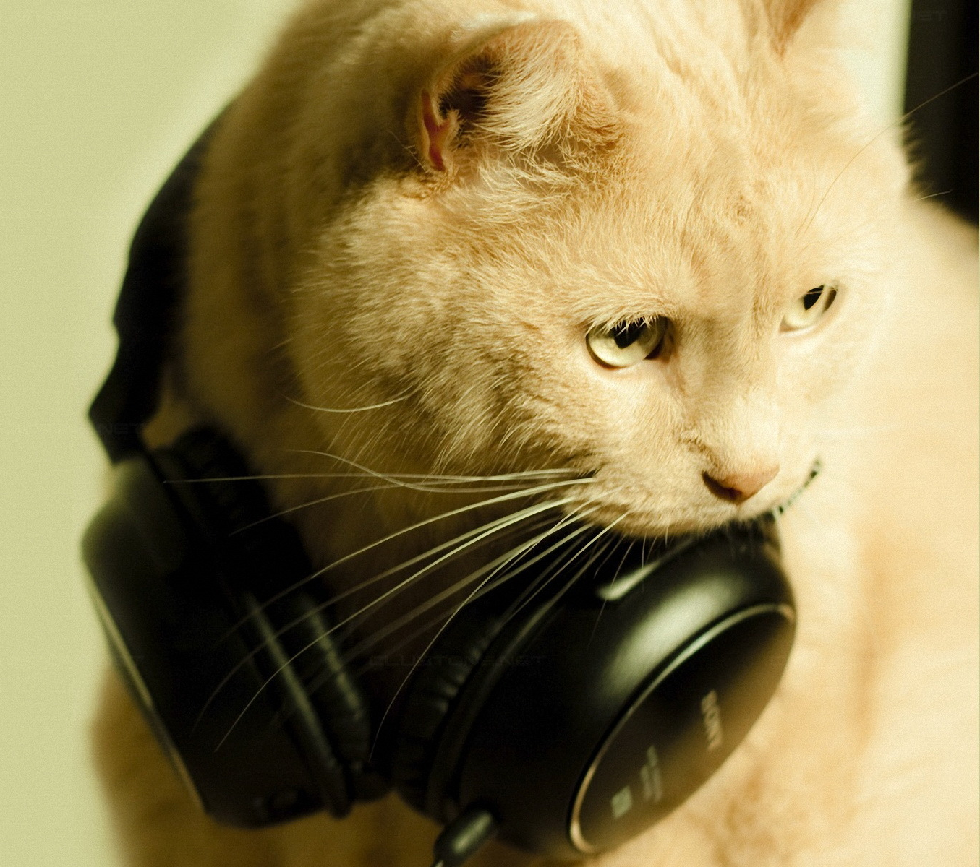



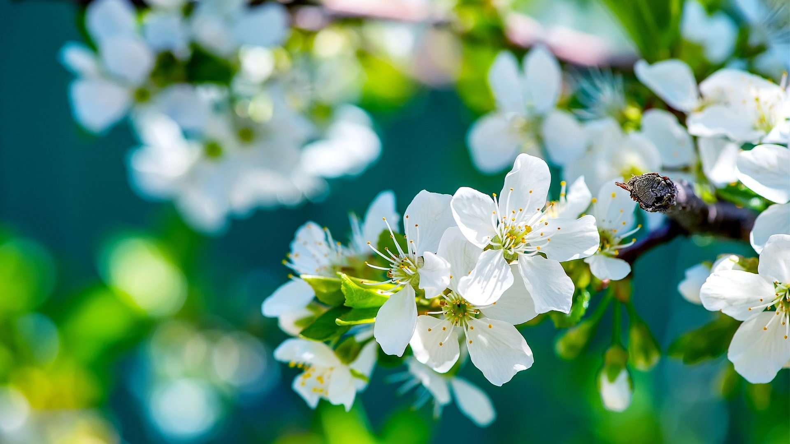
Виды карт, которые пользователь должен собрать

Slide 7

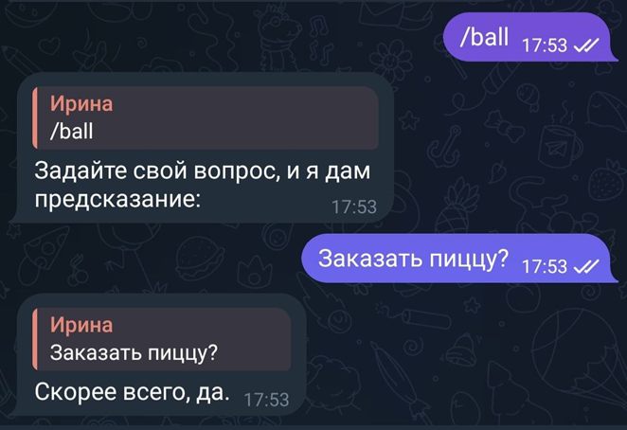
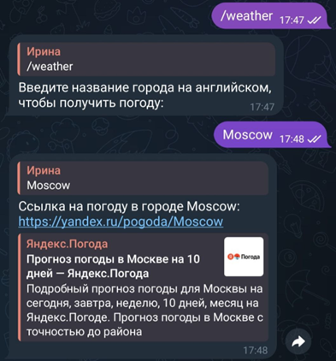
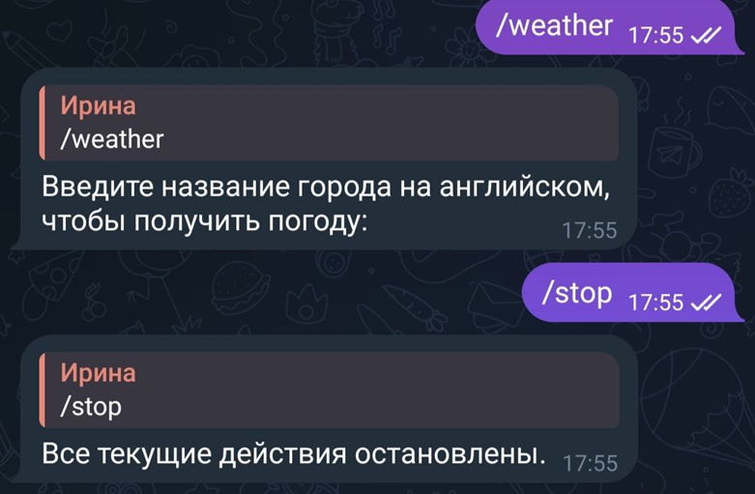
Пользователь может узнать погоду
Предсказания
Если пользователь передумал пользоваться какой-то из этих команд, то он может их отменить командой /stop
Пользователь может поставить напоминалку

Slide 8


